Slide 1

Умный будильник
Watch planet

Slide 2

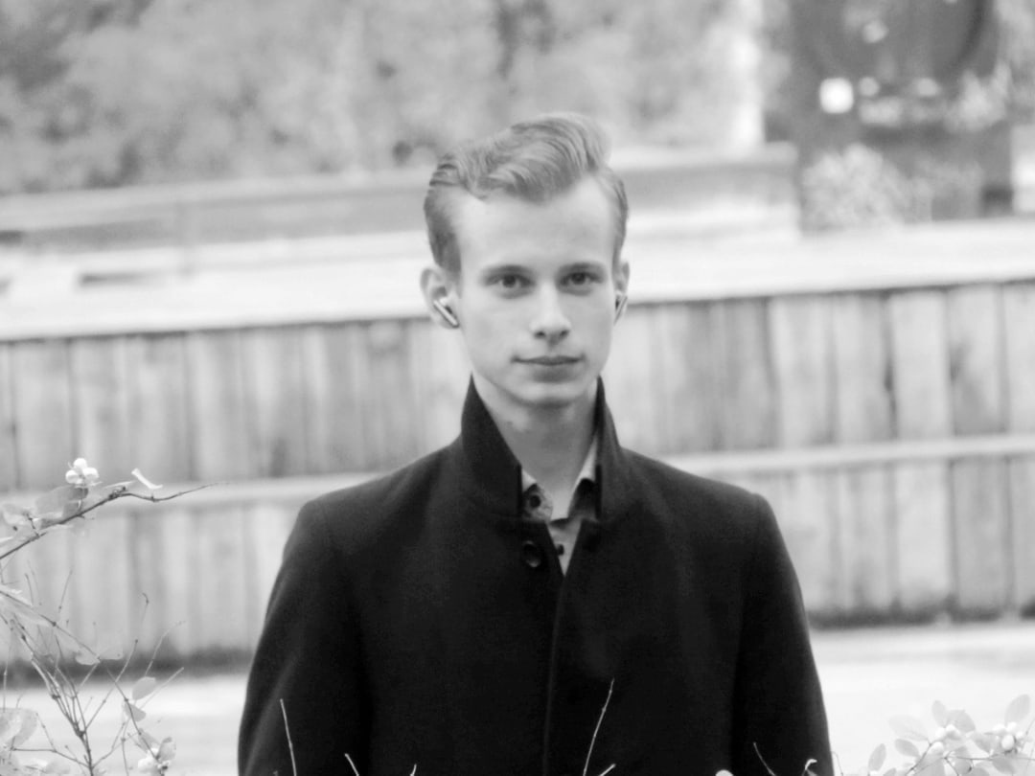
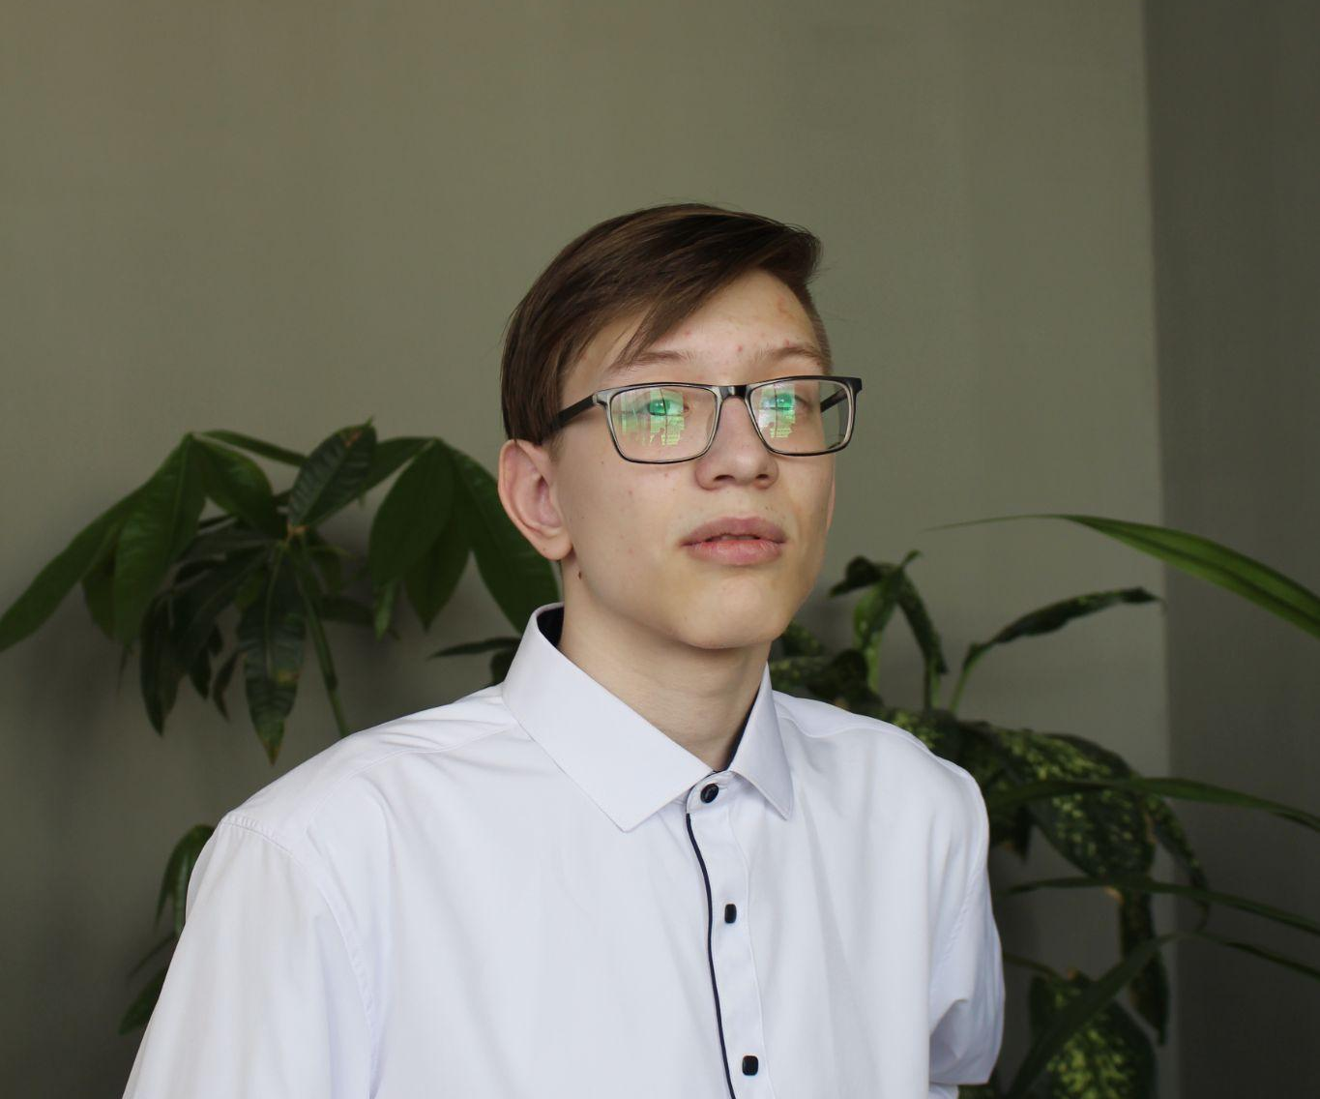
Команда проекта
Кожевников Александр
Креативное мышление
Программист
Павел Мартынов
Креативное мышление
Менеджер по продажам

Slide 3
Проблема
Клиент
  Проблема крепкого и здорового сна.
Решение проблемы
Наш продукт поможет обеспечить здоровый сон с возможностью тщательного контроля его показателей.

Slide 4
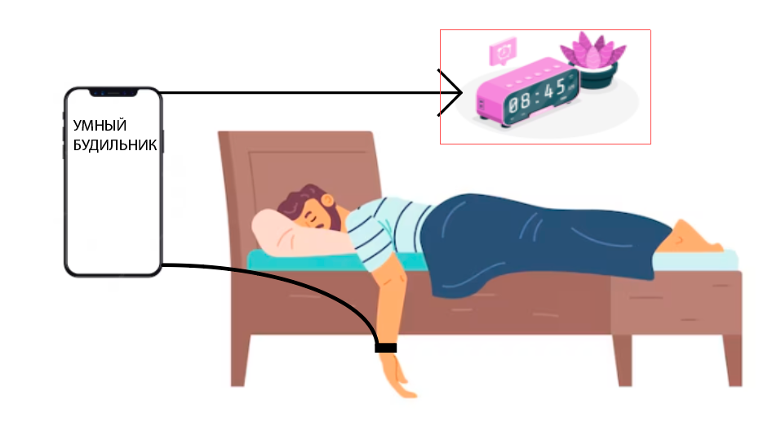
О проекте.
Что есть сейчас.
Умный будильник (в своей минимальной комплектации) может определять фазы сна и тем самым может обеспечить легкое просыпание в необходимый период времени (можно настроить время в приложении на смартфоне). Также наш продукт можно подключить к системе умного дома. В будущем планируется введение комплектаций с более широким функционалом

Slide 5

Роль проекта в обеспечении технологического суверенитета страны
Роль | Оценка
Инновационность (отметьте нужное) | Инновация мирового уровня Россия Регион Импортозамещение Нет
Рынок НТИ (отметьте нужное) | TechNet НoumNet NeuroNet SafeNet | HealthNet SportNet WearNet EduNet
Сквозные технологии | Искусственный интеллект

Slide 6
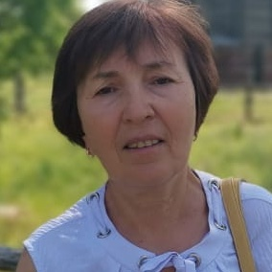
Целевая аудитория проекта
Люди любых возрастов (в частности от 18 до 60 лет), имеющие проблемы со сном или желающие улучшить и отслеживать его качество и продолжительность

Slide 7
Потенциальный объем рынка
РАМ
Потенциал
PAM (Potential Available Market)
Количество работающего населения в России – 71 940 тыс человек
TAM (Total Addressable Market)
Количество работающего населения в Удмуртии -729,3 тыс. чел.
SAM (Serviceable Available Market)
Количество работающего населения в Ижевске – 166,9 тыс. человек
SOM (Serviceable & Obtainable Market)
Наши возможности - 270 человек
ТАМ
Перспектива
SAM
Стратегия и конкуренты
SOM
Тактика

Slide 8
Анализ конкурентов
Конкуренты Продукты/Услуги
Фирмы конкуренты
Наши преимущества
Высокая скорость сопряжения со смартфоном;
Тщательный мониторинг жизненных показателей;
Множество интересных мелодий;
Можно регулировать продолжительность рассвета/заката;
Наличие контроля фаз сна;
Настраиваемый повтор будильника;
Оригинальный дизайн;
Качественная сборка;
Демократичная цена.
SensorWake Olfactory Alarmclock;
Philips Somneo Connect Sleep & Wake Up Light
Withings Aura Sleep System
Startup Sensorwake
Philips
Withings

Slide 9
Бизнес-модель
Ключевые партнёры Партнёры Посредники Поставщики | Ключевые виды деятельности Производство товара | Ценностные предложения Новизна Дизайн Цена Снижение рисков Доступность Удобство использования |  | Взаимоотношения с клиентами Персональная поддержка | Потребительские сегменты Массовый рынок Многопрофильное предприятие
 | Ключевые ресурсы Материальные ресурсы Интеллектуальные ресурсы Персонал Финансы |  |  | Каналы сбыта Прямые (Продажа через интернет, фирменные магазины) Непрямые (партнерские магазины)
Структура издержек Постоянные Аренда помещения, коммунальные услуги, заработная плата офисных сотрудников Переменные Оплата сырья и материалов, логистика, оплата электроэнергии и топлива |  |  | Потоки поступления доходов Продажа продукта Аренда оборудования

Slide 10
Процесс производства товара (оказания услуги)
Изучение теоретической базы;
Получение основных свойств товара;
Создание и детальное изучение опытного образца;
Улучшение качества и функционала товара, опираясь на отзывы потребителей.

Slide 11
Цель проекта по SMART
Разработать умный будильник к январю 2024 года;
Охватить 15% данного сегмента
потребительского рынка к середине 2024 года;
Обеспечить 25% рентабельности к концу 2024 года.

Slide 12
Стартовые инвестиции
Статья затрат | Сумма, руб. | Источник
 |  | Фонд поддержки малого бизнеса УР
Закупка датчиков и других комплектующих | 250.000
Написание программного обеспечения | 300.000
Изготовление опытного образца | 150.000 | Собственные средства
ИТОГО | 700.000

Slide 13
Организационный план
Выбранная организационно-правовая форма – индивидуальное предпринимательство.
Выбранная система налогообложения - основная система налогообложения.

Slide 14
Финансовый план
№ | Статья |  | Месяц (за 1 год/либо до срока окупаемости) |  |  |  |  |  |  |  |  |  |  |  | ИТОГО
 |  |  | 1 | 2 | 3 | 4 | 5 | 6 | 7 | 8 | 9 | 10 | 11 | 12
БЮДЖЕТ ОПЕРАЦИОННОЙ ДЕЯТЕЛЬНОСТИ (руб.)
1 | ДОХОДЫ |  | 20000 | 22000 | 24000 | 36000 | 58000 | 70000 | 100000 | 120000 | 140000 | 160380 | 196000 | 205000 | 1414000
2 | РАСХОДЫ |  | 12195 | 12825 | 13455 | 14085 | 14715 | 15345 | 15975 | 16605 | 17235 | 17865 | 18495 | 19635 | 1283892
2.1 | Постоянные расходы: |  |  |  |  |  |  |  |  |  |  |  |  |  | 277740
2.1.1 | Аренда помещения |  | 3000 | 3000 | 3000 | 3000 | 3000 | 3000 | 3000 | 3000 | 3000 | 3000 | 3000 | 3000
2.1.2 | Коммунальные услуги |  | 145 | 145 | 145 | 145 | 145 | 145 | 145 | 145 | 145 | 145 | 145 | 145
2.1.3 | Заработная плата сотрудникам |  | 20000 | 20000 | 20000 | 20000 | 20000 | 20000 | 20000 | 20000 | 20000 | 20000 | 20000 | 20000
2.2 | Переменные расходы: |  |  |  |  |  |  |  |  |  |  |  |  |  | 92950
2.2.1 | Материалы |  | 5100 | 5610 | 6120 | 6630 | 7140 | 7650 | 8160 | 8670 | 9000 | 9180 | 9690 | 10000
3 | НАЛОГ |  | 4700 | 4820 | 4940 | 5060 | 5180 | 5300 | 5420 | 5540 | 5600 | 5760 | 5900 | 6020 | 64240
4 | ЧИСТАЯ ПРИБЫЛЬ |  | -7805 | 9175 | 10545 | 11915 | 13285 | 14655 | 16025 | 17395 | 18765 | 20135 | 21505 | 223651 | 122302
БЮДЖЕТ ИНВЕСТИЦИОННОЙ ДЕЯТЕЛЬНОСТИ (руб.)
5 | Стартовые инвестиции |  |  |  |  |  |  |  |  |  |  |  |  |  | 700000

Slide 15
Экономика проекта
№ | Показатель | Ед.изм. | ИТОГО
1 | Объем продаж | шт. | 270
2 | Доходы от операционной деятельности | руб. | 1414000
3 | Расходы от операционной деятельности | руб. | 1283892
4 | Прибыль (после налогообложения) | руб. | 122301
5 | Точка безубыточности | шт. | 250
6 | Точка безубыточности | руб. | 1309259
7 | Срок окупаемости | мес | 12
8 | Стартовые инвестиции | руб. | 1.000.000
9 | Рентабельность стартовых инвестиций | % | 0,12
10 | Рентабельность затрат | % | 0,1

Slide 16
План реализации проекта
 | 2023-2024 год
 | Июнь | Июль | Август | Сентябрь | Октябрь | Ноябрь | Декабрь | Январь | Февраль | Март | Апрель | Май
Регистрация компании
Набор персонала
Разработка/закупка датчиков и других комплектующих
Написание програмного обеспечения
Изготовление опытного образца
Поиск заказчика и оформление заказов

Slide 17
Координаты команды проекта
Кожевников Александр,
+7 952 409 19-60,
alexandrkohevnikov@mail.ru,
inst:_aleksandr_kozhevnikov_
https://vk.com/aleksandr.kozhevnikov
Мартынов Павел
+79120173634
user151204@gmail.com
https://vk.com/id158516535

Slide 18

Спасибо за внимание!

